Slide 1
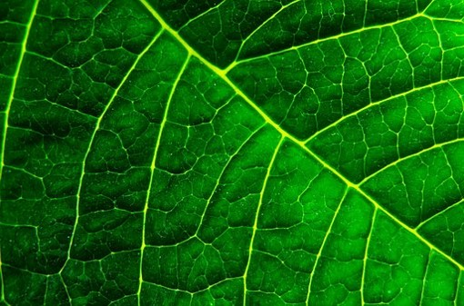
FOTOSSÍNTESE

Slide 2
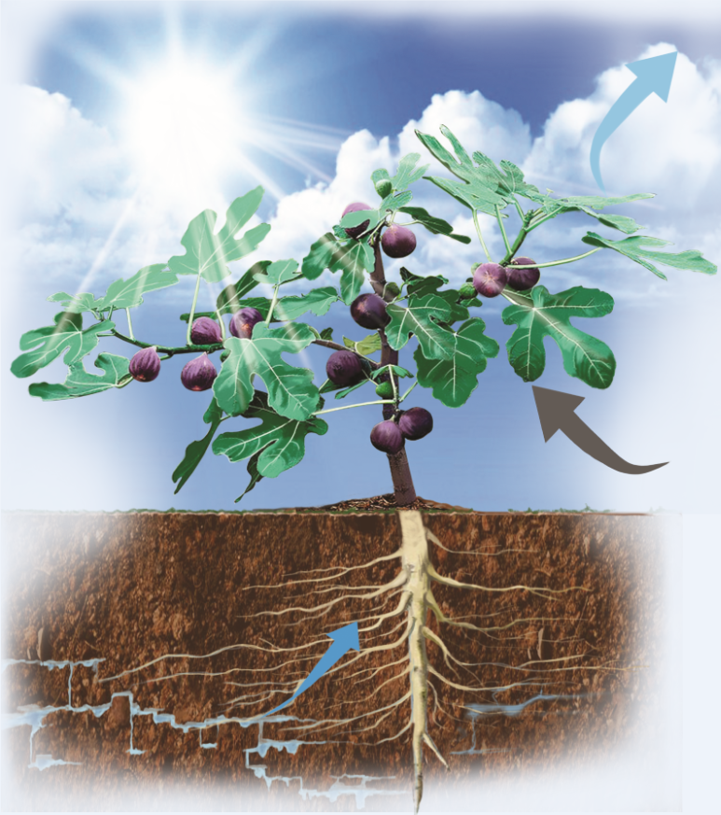
Fotossíntese
As plantas conseguem produzir o seu próprio alimento e por isso são designadas seres vivos produtores ou autotróficos. Elas têm a capacidade de transformar a matéria mineral em matéria orgânica e é esta que constitui o seu alimento.
Oxigénio e água
A luz do Sol é absorvida pela clorofila, presente principalmente nas folhas, e fornece energia que a planta necessita para produzir alimento.
As folhas recebem o dióxido de carbono e libertam o oxigénio e o vapor de água.
Dióxido de carbono
As raízes absorvem do solo a água com os sais minerais dissolvidos.
Água e sais minerais

Slide 3


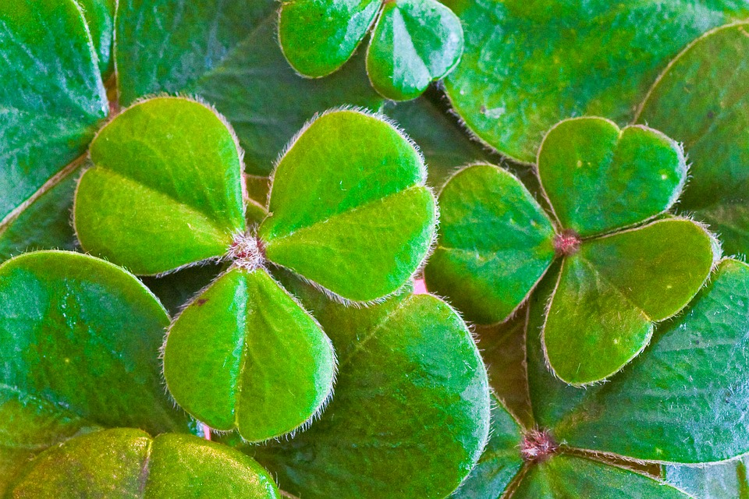
Fotossíntese
Para que produzam a matéria orgânica as plantas necessitam de energia solar, dióxido de carbono, água e sais minerais.
Ao processo de trocas gasosas que ocorrem nas plantas dá-se o nome de fotossíntese.
A principal matéria orgânica produzida é a glicose.

Slide 4
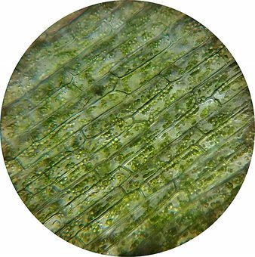
Fotossíntese
Nas células das folhas existem cloroplastos, onde se encontra a clorofila, um pigmento verde que tem a capacidade de absorver a luz do Sol.

Slide 5
Clica nas respostas corretas
Seres autotróficos
a. alimentam-se de outros animais.
b. alimentam-se outras plantas.
c. são, por exemplo, os carvalhos e os cogumelos.
d. produzem o seu alimento.
Pela fotossíntese, as plantas
a. produzem dióxido de carbono.
A glicose
a. é uma proteína.
b. produzem matéria orgânica.
b. é um sal mineral.
c. produzem luz solar.
c. é um açúcar.
d. produzem matéria mineral.
d. é um pigmento.

Slide 7
Errado ☹
Tenta outra vez!
(clica aqui para voltares à questão)

Slide 8
Parabéns!
Acertaste ☺
(clica aqui para voltares à questão)

